Slide 1


إعداد : أ/ نوره الأكلبي

Slide 2

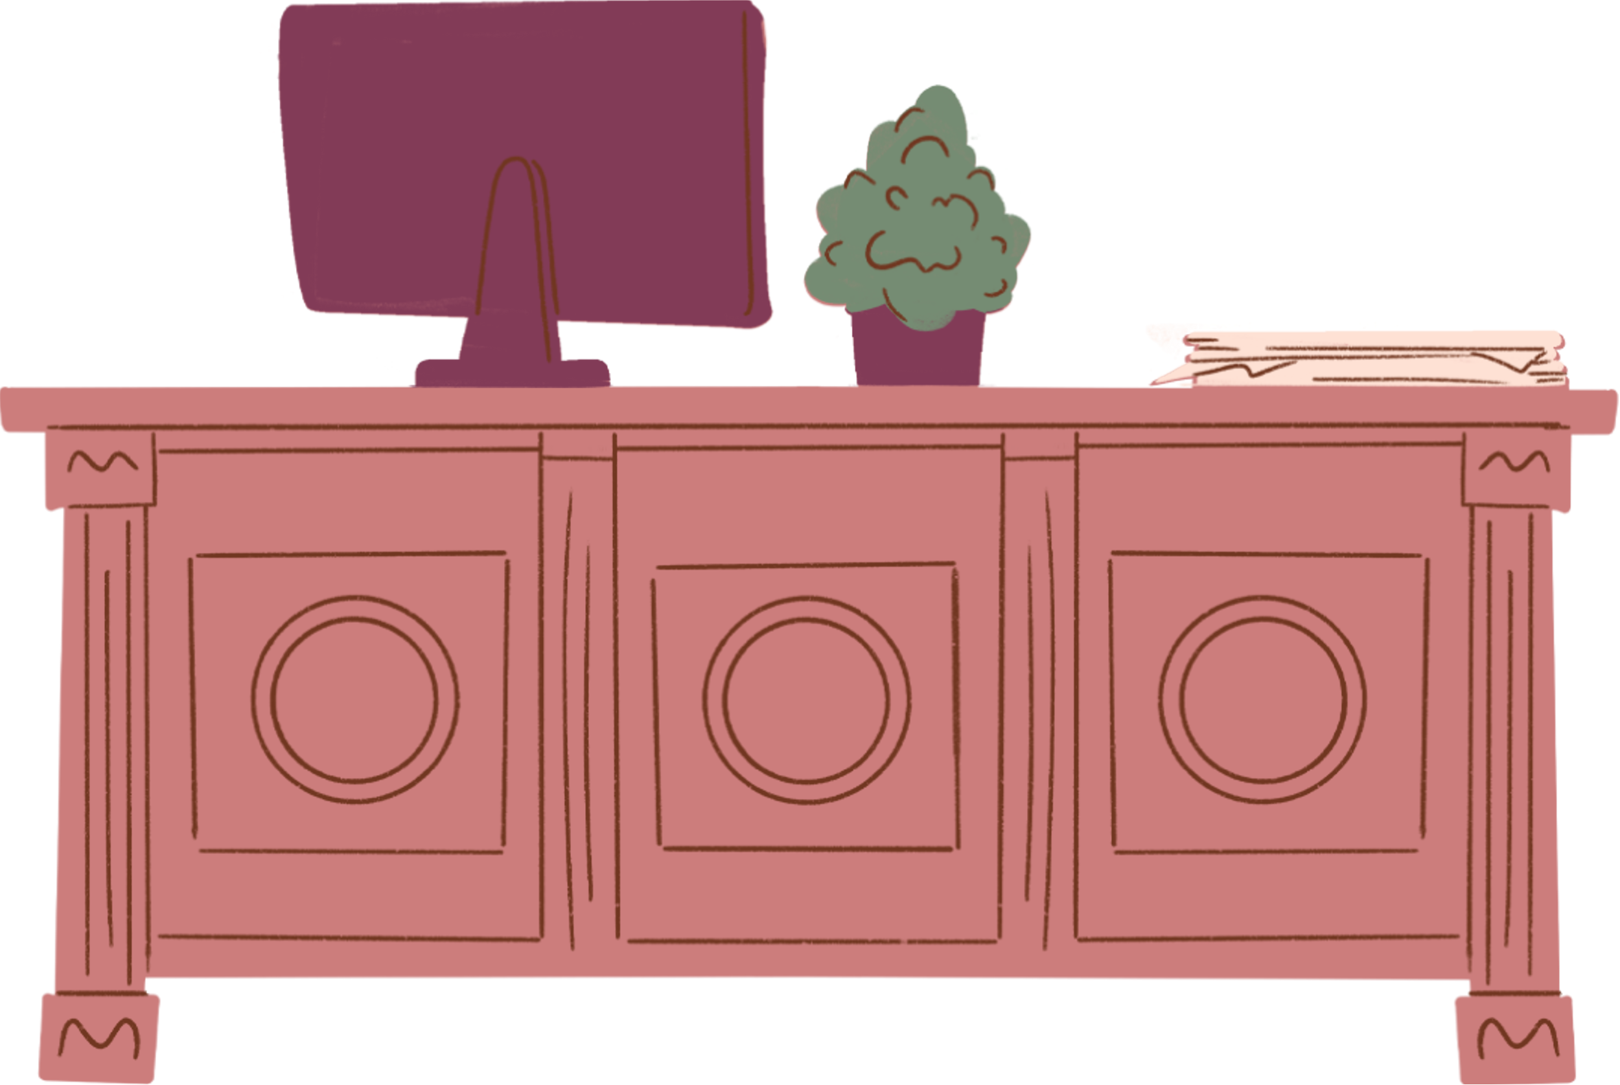

تهيئة الفصل ( 3 )
الضرب
إعداد : أ/ نوره الأكلبي صفحة 74

Slide 3
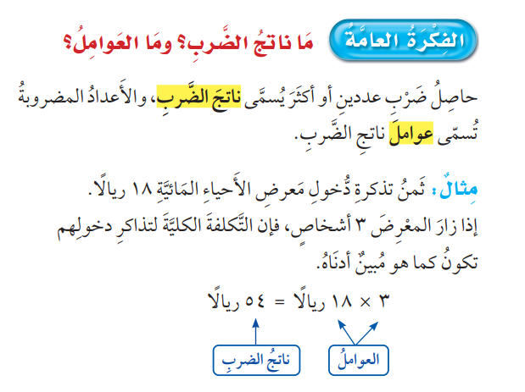
إعداد : أ/ نوره الأكلبي صفحة 74

Slide 4


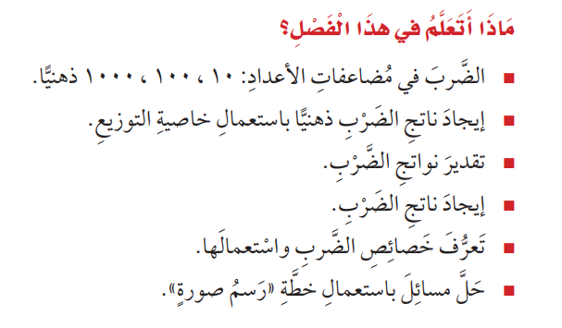
إعداد : أ/ نوره الأكلبي صفحة 74

Slide 5







إعداد : أ/ نوره الأكلبي صفحة 74

Slide 6
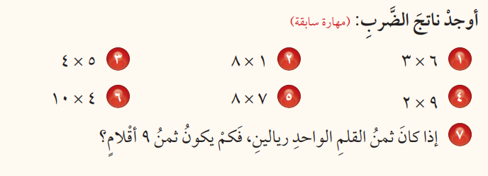
إعداد : أ/ نوره الأكلبي صفحة 76

Slide 7
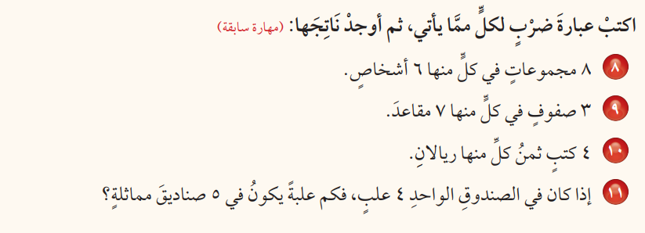
إعداد : أ/ نوره الأكلبي صفحة 76

Slide 8
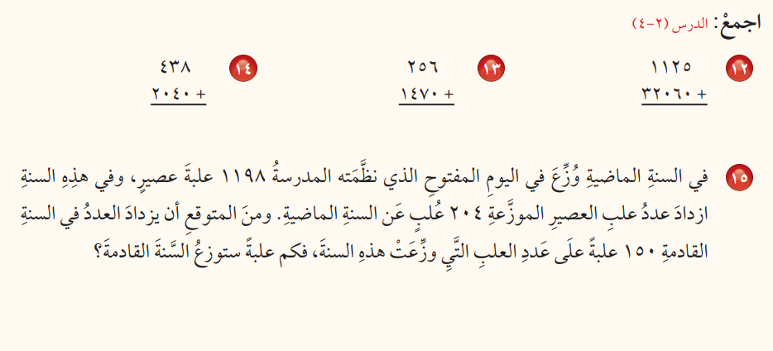
إعداد : أ/ نوره الأكلبي صفحة 76

